Slide 1
BÀI 8
SÔNG HỒNG
VÀ NỀN VĂN MINH SÔNG HỒNG
TIẾT 2

Slide 2
OCTOBER 2030
KHỞI
ĐỘNG

Slide 3
Notes:
- Video trên nói về điều gì? – Sông Hồng

Slide 4
OCTOBER 2030
KHÁM
PHÁ

Slide 5
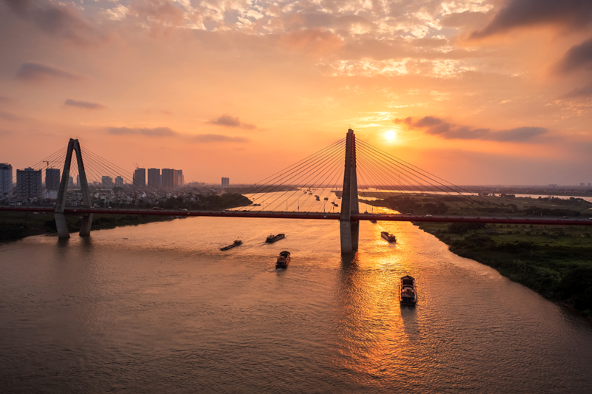
3. Giữ gìn và phát huy giá trị của sông Hồng
Giá trị của sông Hồng
Sông Hồng với lượng phù sa trù phú, mang đến cho đôi bờ một nền văn minh sông Hồng từ thời xa xưa.
Ngày nay, sông Hồng còn mang lại nhiều giá trị kinh tế và đời sống dân cư như: cung cấp nước sinh hoạt, sản xuất; giao thông
đường thủy; nuôi trồng và khai
thác thủy sản; phát triển du lịch,…
Cầu Nhật Tân bắc qua một đoạn sông Hồng

Slide 6
3. Giữ gìn và phát huy giá trị của sông Hồng
Đề xuất một số biện pháp để giữ gìn và phát huy giá trị của sông Hồng.
Tuyên truyền người dân không xả rác xuống sông.
Xử lý nghiêm các hoạt đông khai thác trái phép.
Quy hoạch không gian cảnh quan hai bên bờ sông.
Tổ chức các tuyến du lịch trên sông
để du khách biết đến và trân trọng
vẻ đẹp, giá trị của sông Hồng…
Cầu Nhật Tân bắc qua một đoạn sông Hồng

Slide 7
OCTOBER 2030
LUYỆN
TẬP

Slide 8
Dựa vào kiến thức đã học, em hãy liệt kê những thành tựu tiêu biểu và đời sống vật chất, tinh thần của cư dân Văn Lang – Âu Lạc theo gợi ý trong bảng dưới dây:
Thành tự tiêu biểu | Đời sống vật chất | Đời sống tinh thần
? | ? | ?

Slide 9
Dựa vào kiến thức đã học, em hãy liệt kê những thành tựu tiêu biểu và đời sống vật chất, tinh thần của cư dân Văn Lang – Âu Lạc theo gợi ý trong bảng dưới dây:
Thành tự tiêu biểu | Đời sống vật chất | Đời sống tinh thần
Ra đời nhà nước Văn Lang, Âu Lạc; xây dựng được thành Cổ Loa, chế tạo được nỏ bắn nhiều mũi tên cũng lúc; đúc được trống đồng Đông Sơn. | Đời sống vật chất: ăn gạo nếp, gạo tẻ; ở nhà sàn là chủ yếu; nam thường đóng khố, mình trần, nữ mặc váy, áo yếm; di chuyển chủ yếu trên sông bằng thuyền, bè. | Đời sống tinh thần: thờ cũng tổ tiền, người có công, thần sông, thần núi, thần Mặt Trời,…; nhảy múa, thổi khèn, đánh trống, đua thuyền,… trong những ngày lễ hội.
Notes:
Có những điều gì còn giữ đến ngày nay?

Slide 10
OCTOBER 2030
VẬN
DỤNG

Slide 11
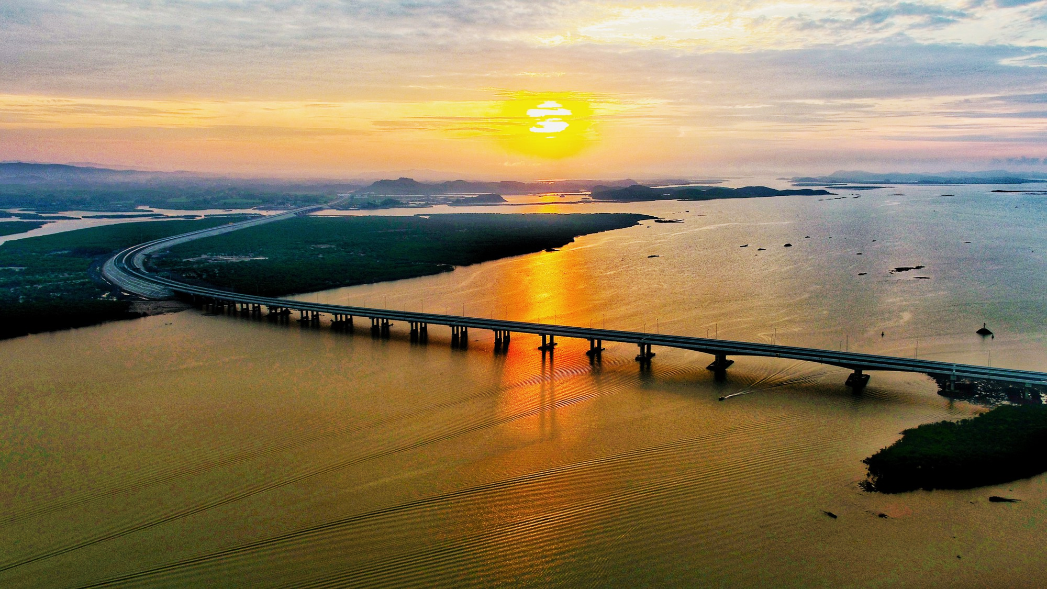
Cầu Nhật Tân
bắc qua sông Hồng
Đóng vai 1 hướng dẫn viên du lịch, em hãy giới thiệu về sông Hồng với các du khách gần xa.

Slide 12
Qua bài học vừa rồi, các em đã nắm những kiến thức sau:
+ Xác định được sông Hồng trên lược đồ hoặc bản đồ.
+ Kể tên một số tên gọi khác của sông Hồng.
+ Mô tả được một số nét cơ bản về đời sống vật chất và tinh thần của người Việt cổ thông qua quan sát một số hình ảnh về cuộc sống của người Việt cổ trong hoa văn trên trống đồng Đông Sơn, kết hợp với một số truyền thuyết.
+ Đề xuất ở mức độ một số biên pháp để giữ gìn và phát huy giá trị của sông Hồng.

Slide 13
WWW.REALLYGREATSITE.COM
TẠM
BIỆT

